Slide 1
Aung San Suu Kyi
Made by Edward en Elias

Slide 2
Inhoudstafel
Geboorte
Studie
Nobelprijs
Gevangenisstraf
Bekende uitspraak
Quiz

Slide 3
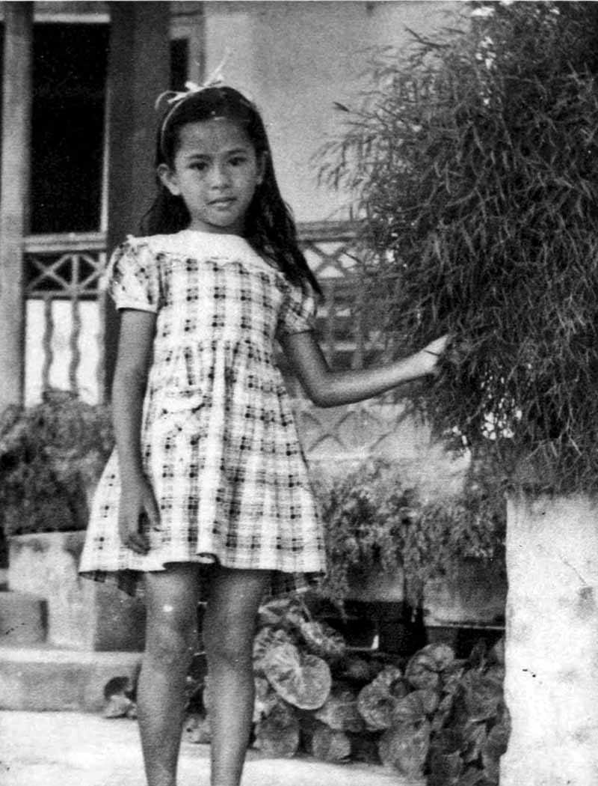
Geboorte
19 juni 1945

Slide 5
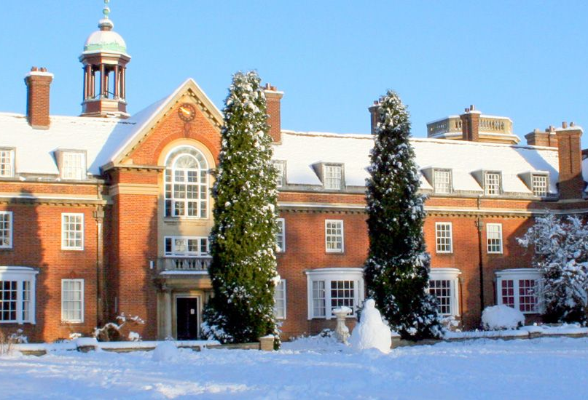
Studie
Filosofie
Politieke wetenschappen
Economie
St. Hugh’s college

Slide 6
Nobelprijs
Vrede
1991
€1,3 miljoen
Fonds

Slide 7
Gevangenisstraf

Slide 8
Bekende uitspraak

Slide 9
Quiz!
Wanneer is ze geboren?
A) 18 juni
B) 19 juni
C) 18 juli
D) 19 juli
Waar studeerde ze?
A) St. Hugs college
B) St. Pug’s college
C) St. Puk’s college
D) St. Hug’s college
Antwoord: B
Antwoord: D

Slide 10
Einde

